Slide 1
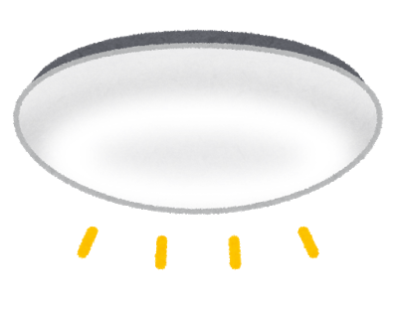
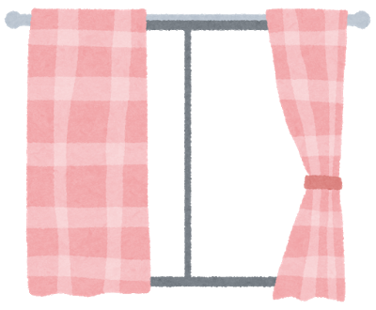
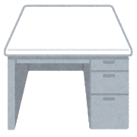
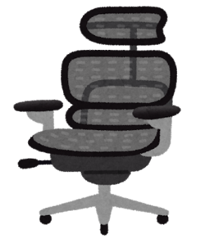
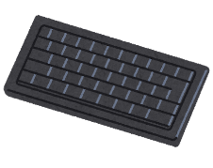
自宅等でテレワークを行う際の作業環境の整備について
・作業等を行うのに十分な空間が確保されているか （参考：事務所則第2条） 設備の占める容積を除き、10m3以上の空間とする
・転倒することがないよう整理整頓されているか
部屋
・空気の入れ換えを行うこと
（窓の開閉や換気設備の活用）
・ ディスプレイに太陽光が入射する場合は、
窓にブラインドやカーテンを設けること
（参考：事務所則第3条、情報機器作業ガイドライン）
照明
窓
・作業に支障がない十分な明るさにすること
（参考：事務所則第10条、情報機器作業ガイドライン）
机上は照度300ﾙｸｽ以上とする
室温
湿度
・冷房、暖房、通風などを利用し、作業に適した温度、湿度となるよう、調整をすること
（参考：事務所則第5条、情報機器作業ガイドライン）
室温18℃～28℃
相対湿度40％～70％
を目安とする
机、椅子、PC
・ 目、肩、腕、腰に負担がかからないよう、机、椅子や、ディスプレイ、キーボード、マウス等を適切に配置し、無理のない姿勢で作業を行うこと
（参考：情報機器作業ガイドライン）
「机」、 「椅子」、 「PC」については、無理のない姿勢で作業を行うために、情報機器作業ガイドラインで以下のとおりに示しています。
机
椅子
PC
・ 必要なものが配置できる広さがある
・ 作業中に脚が窮屈でない空間がある
・ 体型に合った高さである、
又は高さの調整ができる
・ 安定していて、簡単に移動できる
・ 座面の高さを調整できる
・ 傾きを調整できる背もたれがある
・ 肘掛けがある
・ 輝度やコントラストが調整できる
・ キーボードとディスプレイは分離して位置を調整できる
・ 操作しやすいマウスを使う
（※）
ディズプレイ画面の明るさ、書類及びキーボード面における明るさと周辺の明るさの差はなるべく小さくすること
※ 事務所則：事務所衛生基準規則
情報機器作業ガイドライン：情報機器作業における労働衛生管理のためのガイドライン

